Slide 1
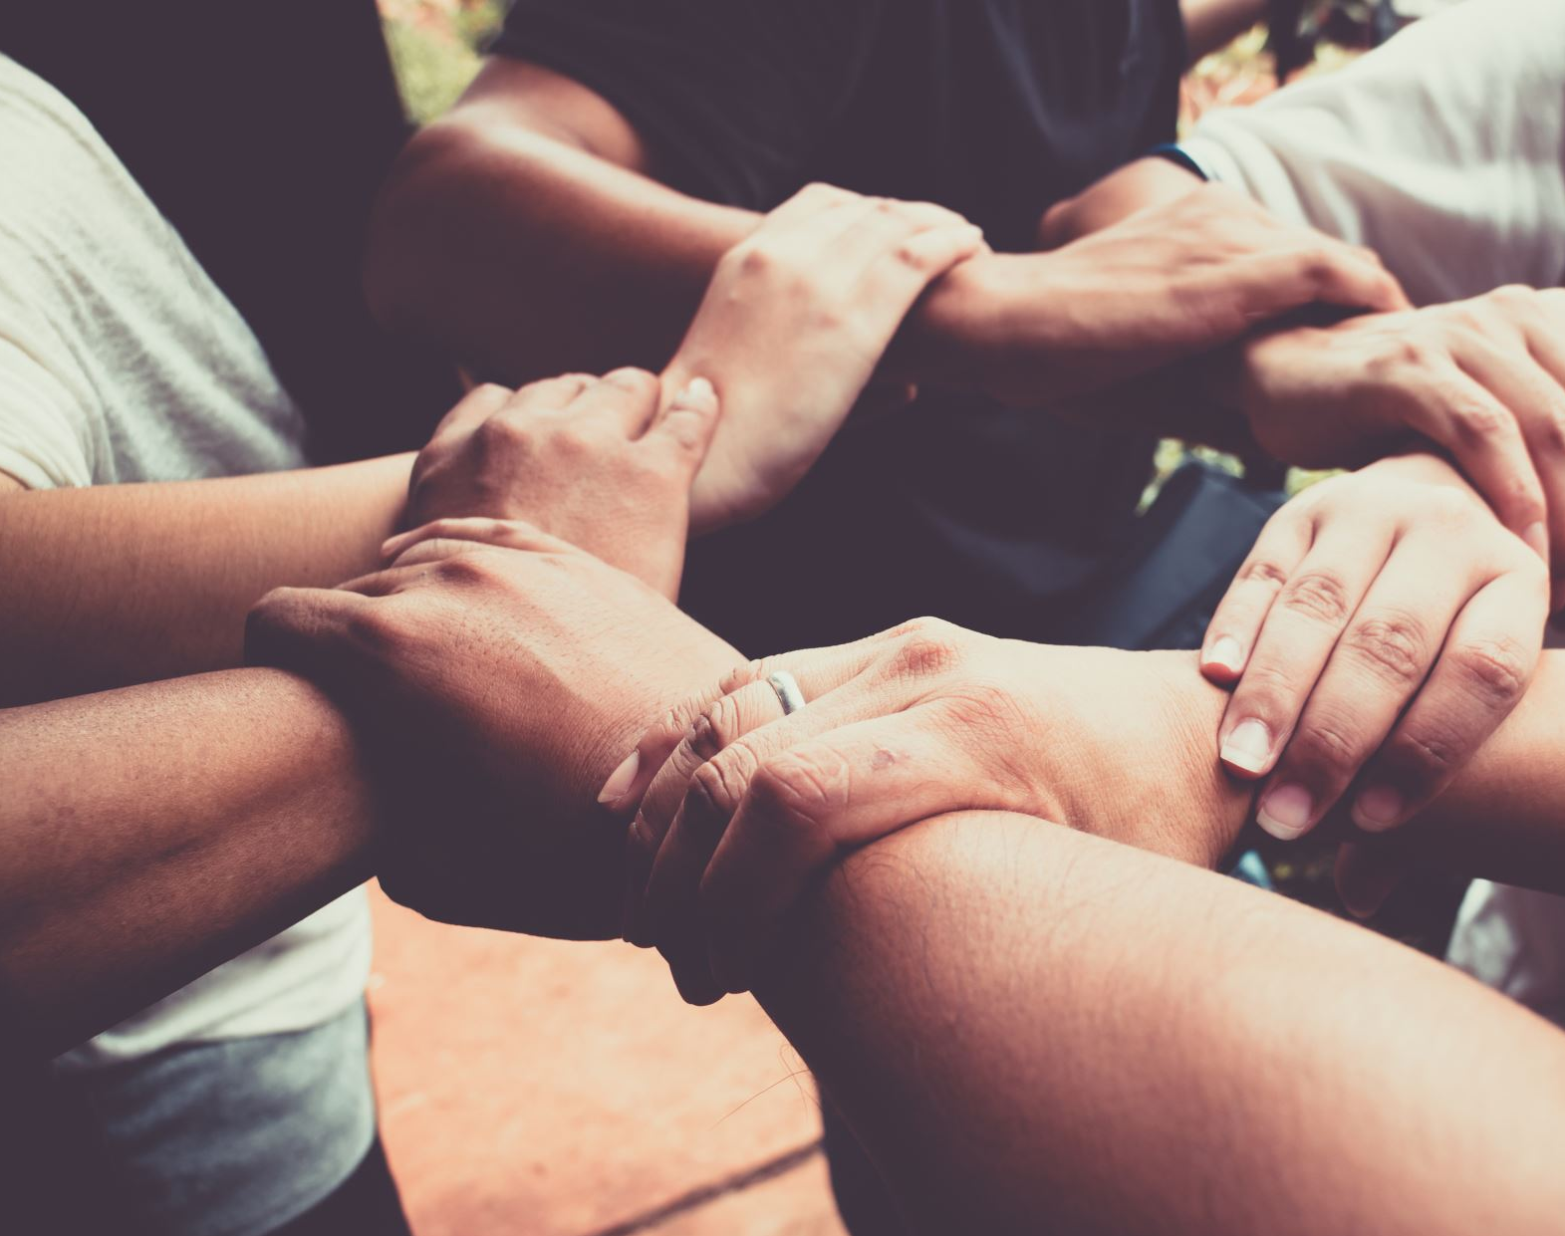


Monialaisen yhteistyön ulottuvuudet
Outi Rantatulkkila
Jenni Jukkala-Kylliäinen
LAB-ammattikorkeakoulu 2024

Slide 2
Monialaista yhteistyötä kokoavat teemat
Hyvinvointi ja resilienssi
Moninaisuus monialaisissa kohtaamisissa
Myönteisen toimintakulttuurin ja dialogin vahvistaminen
Ratkaisukeskeisyys monialaisessa yhteistyössä
Toimiva tiimityö monialaisen yhteistyön mahdollistajana

Slide 3
Hyvinvointi ja resilienssi (Lipponen 2020)
Resilienssi on selviämiskykyä: ei ainoastaan reaktiivista, vaan myös proaktiivista, jatkuvasti tapahtuvaa ennakoivaa toimintaa
Se on kykyä ponnahtaa takaisin, ja selviytyä vaikeuksista
Se on kykyä sopeutua muutoksiin ja kehittyä niiden seurauksena
Resilienssin myötä ongelmanratkaisutaito kehittyy vastoinkäymisissä lisäten ajattelun sekä toiminnan joustavuutta
Kohdatun vaikeuden jälkeen ihminen saattaa olla hieman vahvempi ja taitavampi kuin ennen ~ tätä kaikkea on resilienssi

Slide 4
Resilienssi vahvistuu jokapäiväisissä tilanteissa
(Lipponen 2020, Uusitalo 2023)
Resilienssi pääsee kasvamaan ja ilmenemään vain kohdattujen vaikeuksien myötä - "Ilman vaikeuksia ei voi oppia selviämisen tapoja"
Resilienssin taustalla vaikuttaa:
Kulttuuri ja yhteiskunta
Yhteisöt ja organisaatiot
Tietoisuus siitä, että vaikeudesta saa puhua, ja apua saa pyytää
Onnistumisen ja selviytymisen kokemukset, tulevaisuuteen suuntautuminen ja ajattelun joustavuus
Ihminen käyttää vahvuuksiaan vaikeuksia kohdatessaan
Myönteiset sisäiset uskomukset tukevat haasteista selviytymisessä

Slide 5

Moninaisuus monialaisissa kohtaamisissa (Edmondson, A.C. & Lei, 2014, Oksanen & Sollasvaara, 2019)
Ymmärrys moninaisuudesta, erilaisista kulttuureista ja perheistä (perheiden erilaiset tavat, arvot, ylisukupolvisuus, perheen voimavarat ym.)
Yhdenvertaisuuden ja tasa-arvon periaatteet, asenne-esteettömyys
Asenne-esteettömyys tarkoittaa sitä, että esteettömyys tulee todeksi ihmisten ajatuksissa ja asennoitumisessa toisia kohtaan. Asenne-esteettömyys voidaan nähdä yhdenvertaisuuden ja sosiaalisen integraation tietoisena toteuttamisena.
Psykologisen turvallisuuden mahdollistaminen (pystyvyys, autonomia ja yhteenkuuluvuus)
  Ihminen voi käyttää pystyvyyttään
  Ihminen saa vaikuttaa asioihin ja päätöksiin
  Ihminen voi kokea yhteenkuuluvuutta yhteisöissä

Slide 6

Toimiva tiimityö monialaisen yhteistyön mahdollistajana (Ranta 2023, Ahonen 2023)
Toimivan tiimin keskiössä on hyvä vuorovaikutus. Merkityksellisyyden kokemukset vahvistuvat turvallisessa ilmapiirissä. Tällöin myös vaikeista asioista uskalletaan puhua.
Tiimin taustalla vaikuttavat jokaisen tiimin jäsenen arvot, asenteet ja stigmat, kompetenssi-uskomukset (omat ja yhteisön), suhde itseen, omaan ammatillisuuteen sekä omasta hyvinvoinnista huolehtimiseen
”Pue ensin happinaamari itsellesi, jotta voit auttaa muita”

Slide 7
Mitä kasvatat, se vahvistuu
(Uusitalo 2023)
Hyvä kasvattaa hyvää
Myönteiset uskomukset ja toiminta pienentävät tilaa negatiiviselta ajattelulta ja toiminnalta
Yksikin pieni myönteinen muutos vahvistaa myönteistä kulttuuria
Positiivisuutta tarvitaankin moninkertainen määrä suhteessa negatiivisuuteen, jotta ilmapiiristä voi rakentua myönteinen
Ihmisen mieli kiinnittyy paljon vahvemmin negatiivisuuteen, joten myönteisyyden vahvistamisen merkitys on tärkeää

Slide 8
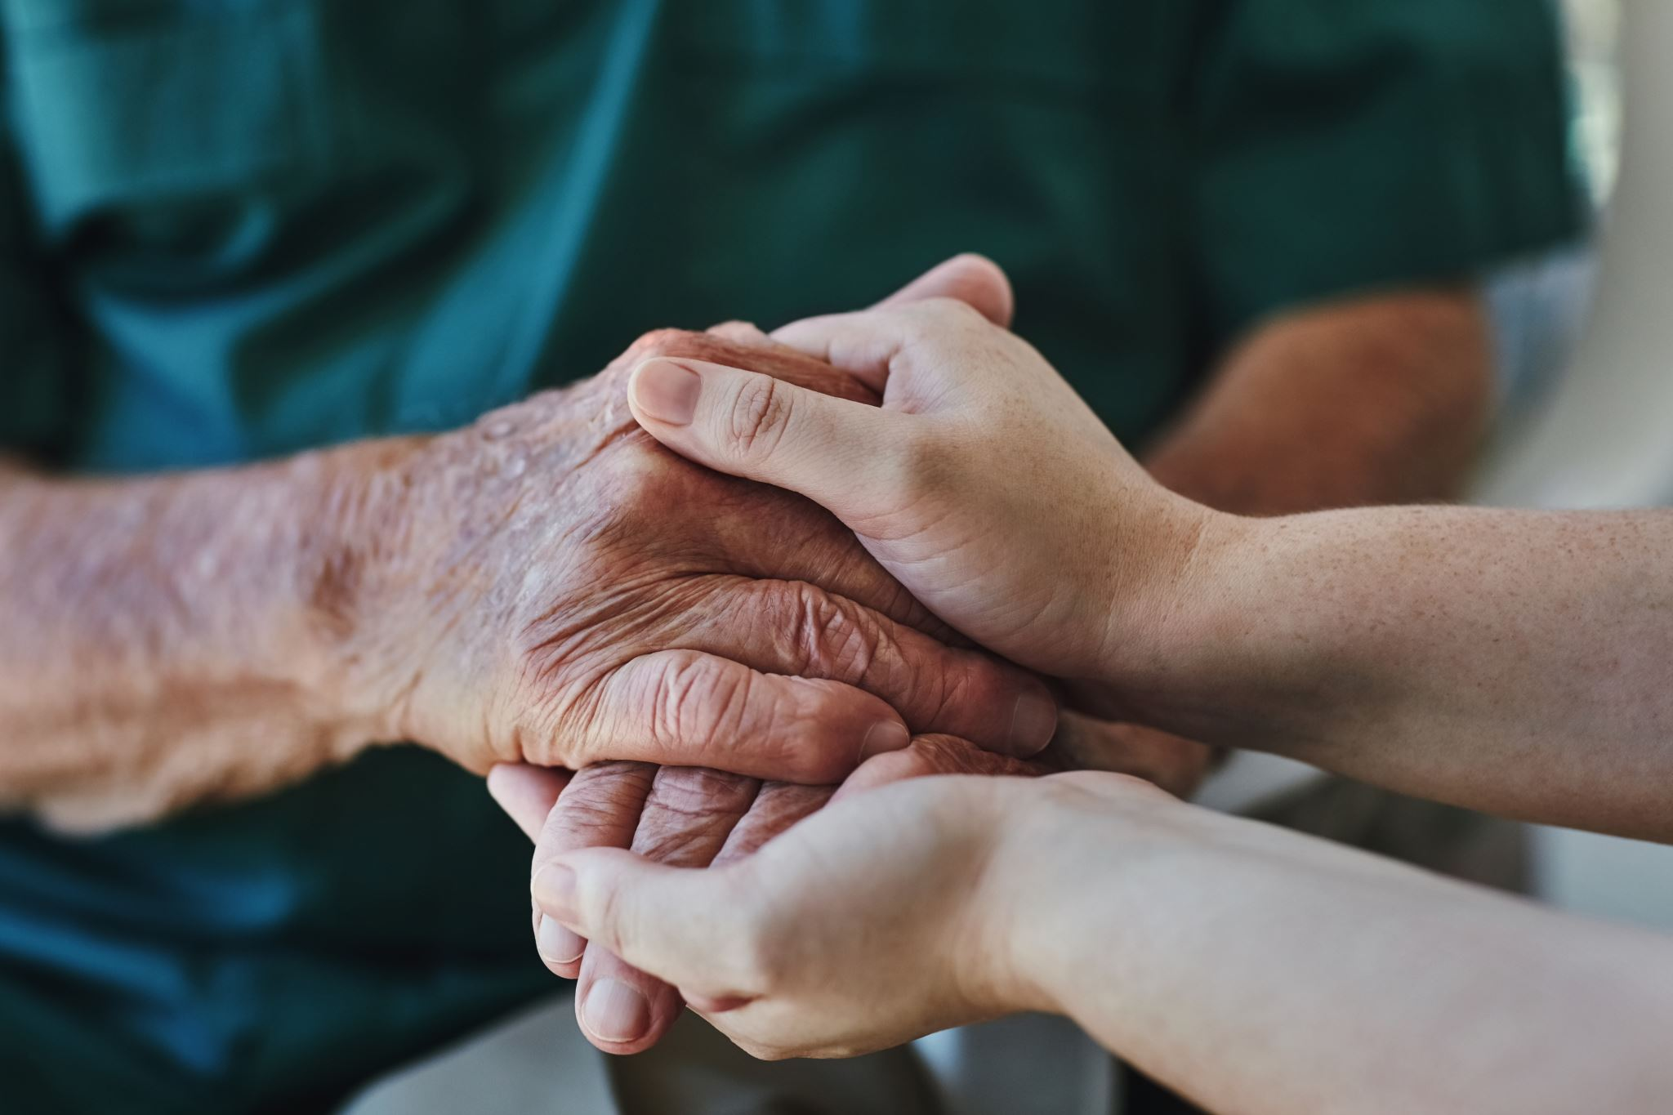
Ratkaisukeskeisyys monialaisessa yhteistyössä (Hirvihuhta & Litovaara 2004)
Arvostavan yhteistyön pelisäännöt:
  5k: kunnioitus, keveys, keskittyminen, kärsivällisyys, kuuntelu
  3P: asiantuntija, tasavertainen, ei-tietämisen tila
  Dialoginen vuorovaikutus

Slide 9
5 K pähkinänkuoressa
(Hirvihuhta & Litovaara 2004)
Viisi “koota” ovat tärkeitä arvostavan vuorovaikutuksen elementtejä ja keskeisiä ratkaisukeskeisyyden periaatteita
Toteutuessaan nämä luovat hyväksyvän ilmapiirin kaikkiin kohtaamisiin
Taustalla kohtaamisen tavoissa jokaisella on oma historia, arvot, asenteet, normit, moraali ja monet kokemukset
Kunnioitus
Kuuntelu
Keskittyminen
Keveys
Kärsivällisyys

Slide 10
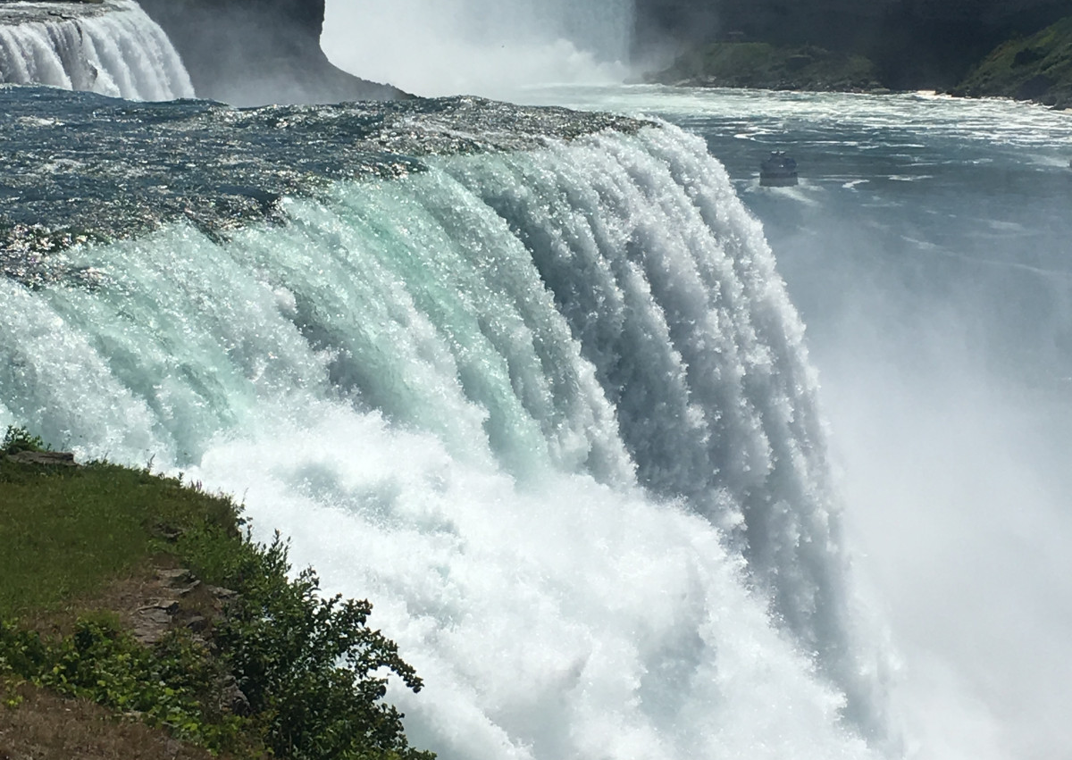
Kunnioitus
Kunniottavan asenteen ansiosta keskustelukumppani rohkaistuu kertomaan hänelle tärkeät arvot ja periaatteet
Kunnioitus ilmenee jokaisen toiminnassa yksilöllisesti
Pohdittavaksi:
Millaisin tavoin, elein, äänenpainoin ja ilmein kohtaamistilanteissa voi välittää kunnioitusta?

Slide 11
Kuuntelu
Todellisen kuuntelun oppiminen vaatii aikaa ja oman toiminnan kriittistä tarkastelua​
Tarkentavat kysymykset, katsekontakti, ilmeet ja eleet, kertovat aidosta kuuntelusta​
Pohdittavaksi:​
Mikä tekee sinusta hyvän kuuntelijan​
Mitä sinun mielestäsi olisi hyvä kuuntelijana oppia

Slide 12
Keskittyminen
Tämä tarkoittaa keskustelutilanteen rauhoittamista: puhelimen hiljentäminen, rauhallinen tila, aikataulujen noudattaminen, sekä sopiva istumajärjestys vahvistavat keskittymistä
Pohdittavaksi:
millaisilla keinoilla ja järjestelyillä arjen eri kohtaamisissa tämä on mahdollista?

Slide 13
Keveys
Sanavalintojen vivahteikkuus ja rentous
Toisen ilmaisujen sopiva ja luonteva peesaaminen
Pohdittavaksi:
Millaisin keinoin voit lisätä keveyttä vuorovaikutustilanteissa?

Slide 14
Kärsivällisyys
Liittyy yksittäisen keskustelun tasoon ja vuorovaikutuksen tasoon
Yhteisten ideoiden hakeminen eri tavoin
Samalla myös hyväksyminen, että muutoksia tapahtuu, vaikka aluksi ne voivat tapahtua hitaasti
Pohdittavaksi:
onko tämä helppoa vai vaikeaa?

Slide 15
3 positiota vuorovaikutustilanteissa (Hirvihuhta & Litovaara 2004)
Vuorovaikutustilanteissa näiden kolmen position luonteva hyödyntäminen luo hyväksymisen ja arvostuksen ilmapiiriä:
3. EI-tietäminen eli “tyhjän pään tekniikka”: Ilman ennakko-oletuksia tilanteissa oleminen, havainnot, ei tulkintoja
Luontainen ja innostunut, lämmin uteliaisuus toisen tilanteesta kasvattaa luottamusta
2. Asiantuntija: Tarvittaessa asiantuntijuuden tuominen keskiöön, sitä kuitenkaan korostamatta tai alleviivamatta
1. Tasavertainen: Arvostava ja tasavertainen suhtautuminen

Slide 16

Dialogissa olennaista on ennakko-oletuksista luopuminen (Järvinen & Sainio 2020)
Luovu ennakkokäsityksistäsi ja valtahierarkioista
Kuuntele aktiivisesti
Sovi tavoitteesta käytettävissä olevan ajan puitteissa
Ihmettele, viivyttele, tarkenna vielä
Älä kierrätä asioita henkilöille, jotka eivät ole paikalla
Vältä syyttelyä, älä puhu selän takana
Puhu selän takana vain hyvää

Slide 17
Lähteitä
Ahonen, L. 2023. Tiimin voima varhaiskasvatuksessa. Santalahti.
Edmondson, A.C. & Lei, Z. 2014. Psychological Safety: The History, Renaissance, and Future of an Interpersonal Construct. The Annual Review of Organizational Psychology and Organizational Behavior. Vol. 1, 23-43. Viitattu 4.12.2024. Saatavissa https://doi.org/10.1146/annurev-orgpsych-031413-091305
Hirvihuhta, H. & Litovaara, A. 2004. Ratlkaisun taito. PRO.
Järvinen, M. & Sainio; M. 2020. Kuin olisi sen lapsen ilme kirkastunut. Työkaluja opettajalle lapsen kouluhyvinvoinnin tutkimiseen kolmikantakeskustelussa. kehittämiskeskus Opinkirjo.
Lipponen, Krisse.2020. Resilienssi arjessa. Duodecim.
Oksanen, J. & Sollasvaara, R. (toim.) 2017-2019. Esteille hyvästit. Autismisäätiö.
Ranta, S. 2023. Näin johdat varhaiskasvatuksen tiimiä. PS-kustannus.
Uusitalo, L.2023.(toim.) Positiivisen psykologian voima. PS-kustannus.

